Slide 1
Название проекта: «Техника Победы»
Автор: Виктор Родионов

Slide 2
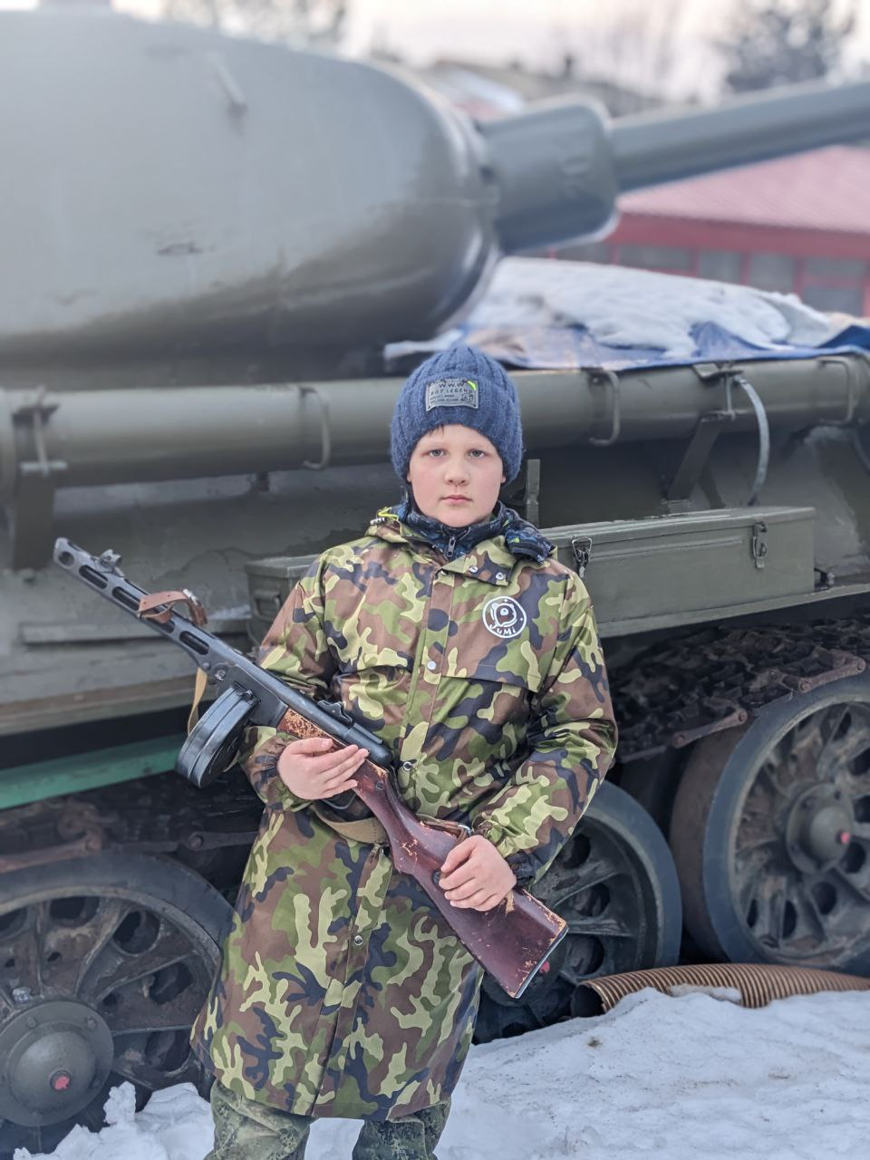
Описание проекта
и его актуальность
Проект посвящен 80-летию Победы советского народа над немецко-фашистскими захватчиками в Великой Отечественной войне 1941-1945 гг.
Очень важно хранить память о героическом прошлом своей страны, о подвигах советских солдат и тружеников тыла в годы Великой Отечественной войны, о тех, кто отдал свою жизнь за мир и свободу.
Место для фотографий, картинок, визуализации проекта

Slide 3
Цели и задачи проекта
Цель: создать видеоэкскурсию о военной технике и оружии советской армии времен Великой Отечественной войны 1941-1945 гг.
Задачи:
Актуализировать тему сохранения памяти о великом подвиге наших дедов и прадедов, защитивших нашу Родину и победивших фашизм
Подготовить текст для экскурсии
Посетить военные музеи Санкт-Петербурга и Ленинградской области
Записать видео, сфотографировать экспонаты в музеях
Смонтировать видеоэкскурсию

Slide 4
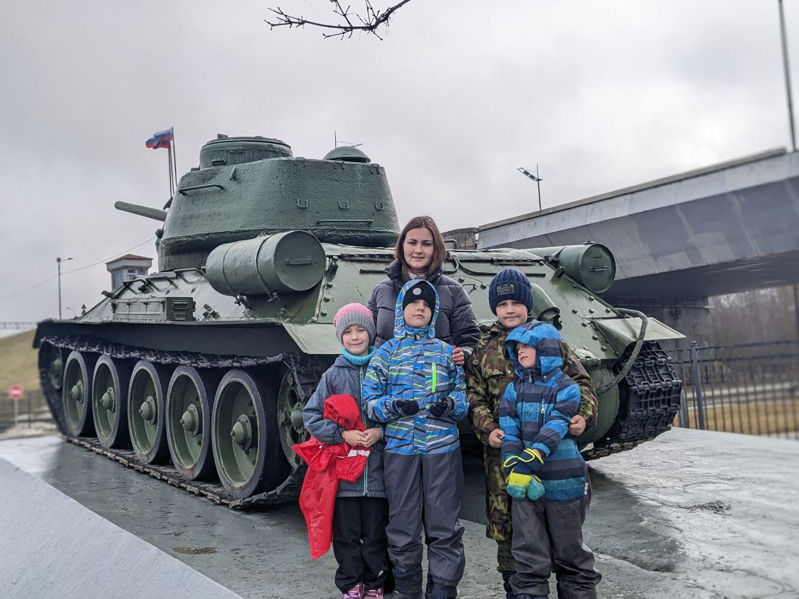
Целевая аудитория проекта
Дети и взрослые

Slide 5
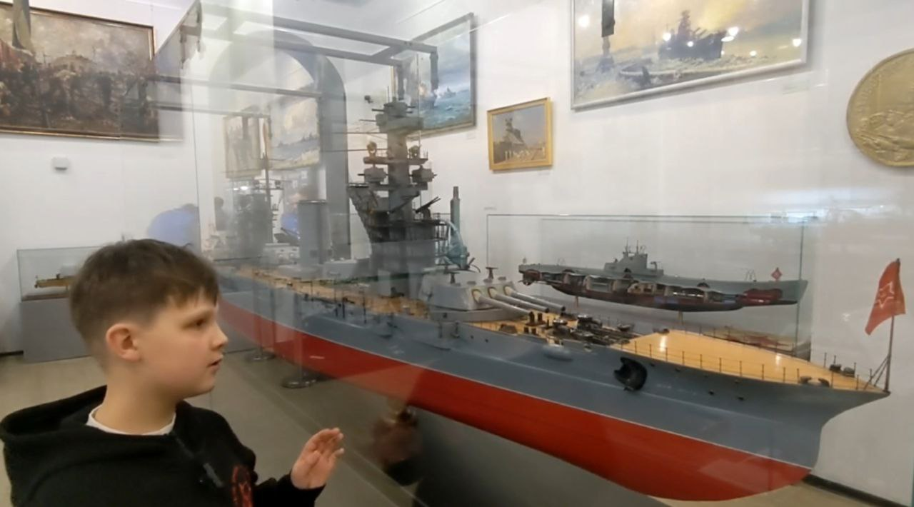
Создание проекта
Для создания проекта нам потребуется:
Помощь родителей и родственников
Телефон
Фотоаппарат
Беспроводной микрофон

Slide 6
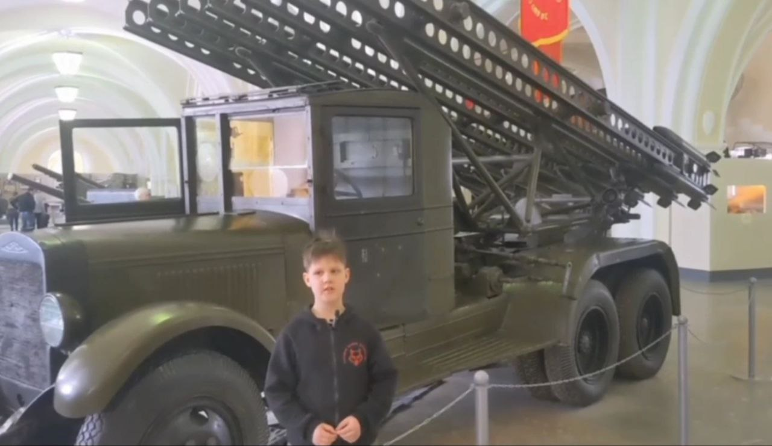
Ожидаемые результаты проекта
Видеоэкскурсию о военной технике и оружии советской армии смогут посмотреть в Интернете все желающие
Экскурсия в формате видео сможет заинтересовать зрителей, потому что за 9 минут они побывают сразу в нескольких военных музеях и узнают о преимуществах пистолета-пулемета Шпагина, об истории создания легендарного танка Т-34 и многом другом.

Slide 7
Приложение

Slide 8
Спасибо за внимание!

